Slide 1


DB Project
신속한 영화 예매를 위한 DB설계
발표자 : 김시온 이 찬 원진호
2024.09.09
Logo

Slide 2
Content
목차
Part 1
1-1
1-2
1-3
1-4
소개 및 설계
주제
요구사항
ERD
테이블 명세서
프로젝트 주제 및 목표
DB설계에 필요한 요구사항 정리
개념적 설계
논리적 설계
Part 2
2-1
2-2
2-3
물리적 설계 및 결과 확인
테이블 생성
구현된 기능의 소개
후기
설계를 통한 결과물 구현
select, trigger, view, etc...
프로젝트 진행 소감 및 아쉬운 점

Slide 3


주제
프로젝트 주제
프로젝트 설명 및 목표
영화 티켓 예매 DB 설계 실제 영화 예매 시스템과 유사하게 만드는 것
티켓 별 총 가격
좌석 수 변동을 반영
고객의 영화 선정 도움을 위한 영화 별점 구현
회원들의 비밀번호 암호화

Slide 4
요구사항
1. 회원은 가입하려면 아이디, 비밀번호, 이름, 전화번호,를 입력하여야 한다
2. 회원은 회원id로 식별한다.
3. 가입한 회원은 등급과 등급별 할인혜택이 주어진다.
4. 회원은 여러 티켓을 갖을 수 있고, 하나의 티켓은 하나의 회원정보만을 갖을 수 있다.
5. 영화관은 영화관이름, 영화관가격, 예약 가능한 좌석 수의 정보를 유지한다.
6. 영화관은 영화관이름으로 식별한다.
7. 영화관 이름(등급)에 따라 가격이 나누어 진다.
8. 영화는 영화코드, 영화이름, 영화장르,상영시간,영화가격 정보를 유지해야 한다.
9. 영화코드로 식별한다.
10. 영화는 여러 후기를 갖을 수 있고 하나의 후기는 하나의 영화에만 작성됩니다.
11. 티켓은 티켓코드, 아이디, 영화이름, 관이름, 상영관 이름,시작시간,인원수,얘매날짜 의 정보를 유지해야 한다.
12. 티켓은 티켓 코드로 식별한다.
13. 티켓은 하나의 영화를 갖을 수 있고, 하나의 영화는 여러 티켓을 갖을 수 있다.
14. 후기는 후기코드, 아이디, 영화이름, 리뷰제목, 리뷰내용, 등록날짜, 별점,비밀글 유무의 정보를 유지한다.
15. 후기는 후기코드로 식별한다.
16. 후기는 하나의 영화에 작성되고, 하나의 영화는 여러 후기를 갖을 수 있다.
17. 댓글은 댓글코드, 아이디, 후기코드, 댓글내용의 정보를 유지한다.
18. 댓글은 댓글코드로 식별한다.
19. 댓글은 하나의 후기를 갖을 수 있고, 하나의 후기는 여러 댓글을 갖을 수 있다.

Slide 5
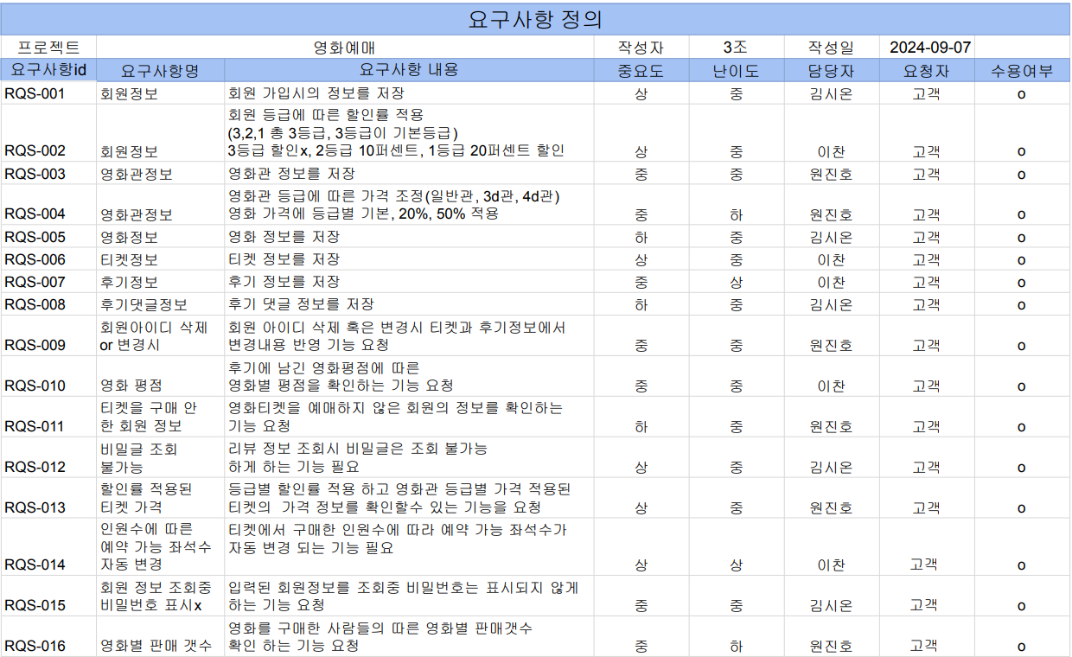
요구사항 정의서

Slide 6
개념적 설계
N
종속/소유
1
댓글
후기
N
N
N
작성
작성
참조
1
1
1
1
예매
N
N
예매
1
고객
예매 표
영화 예매
N
N
예매
1
영화 예매

Slide 7
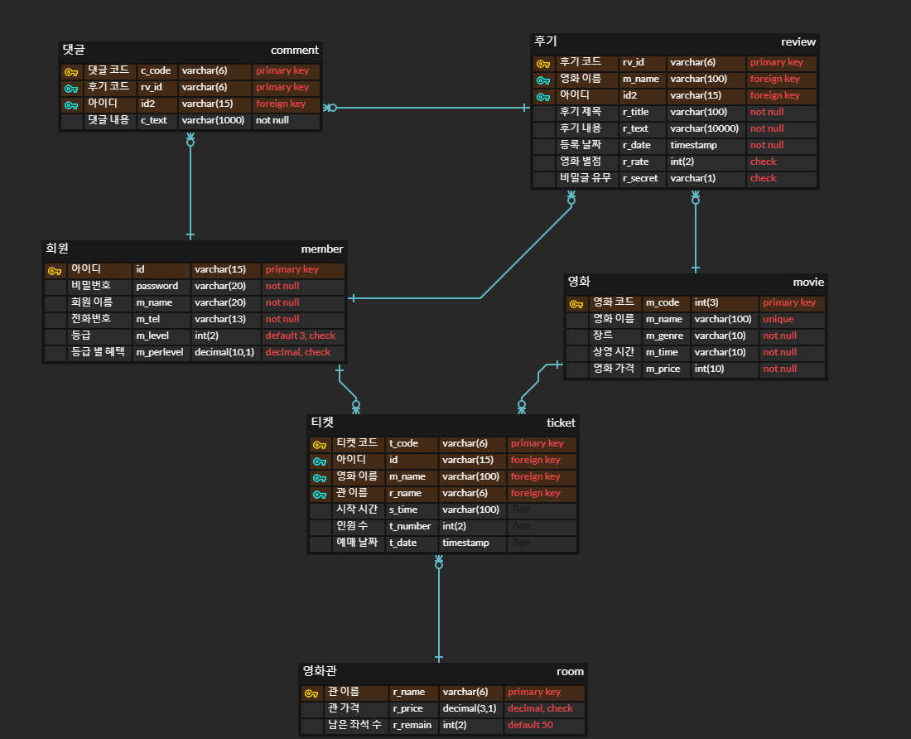
ERD

Slide 8
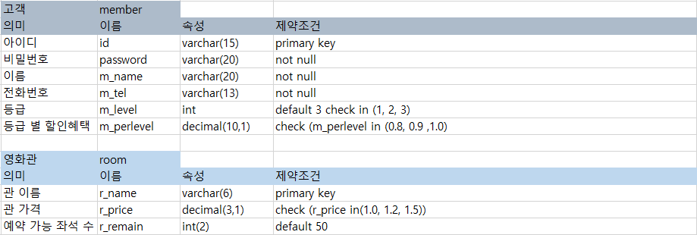
테이블 명세서

Slide 9
테이블 명세서
회원 테이블
영화관 테이블
create table member(
id varchar(15) primary key,
password varchar(20) not null,
m_name varchar(20) not null,
m_tel varchar(13) not null,
m_level int(2) default 3 check (m_level in (1,2,3)),
m_perlevel decimal(10,1) check (m_perlevel in (0.8,0.9,1.0))
);
create table room(
r_name varchar(6) primary key,
r_price decimal(3,1) check(r_price in(1.0, 1.2, 1.5)),
r_remain int(2) default 50
);

Slide 10
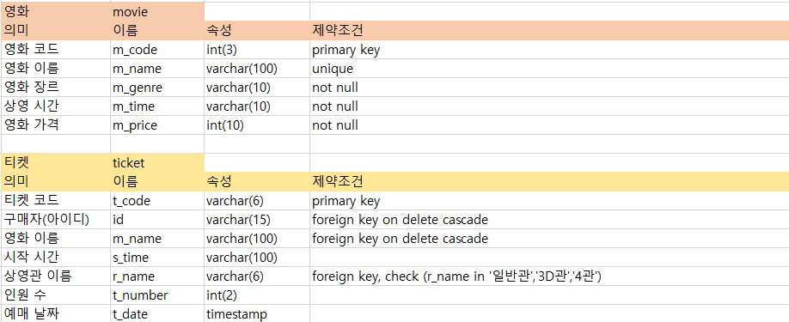
테이블 명세서

Slide 11
테이블 명세서
영화 테이블
영화관 테이블
create table ticket(
t_code varchar(6) primary key,
id varchar(15),
m_name varchar(100),
s_time varchar(100),
r_name varchar(6) check(r_name in('일반관','3d관','4d관')),
t_number int(2),
t_date timestamp,
constraint fk_member_ticket foreign key(id) references member(id)
on delete cascade,
constraint fk_movie__ticket foreign key(m_name) references movie
(m_name) on delete cascade,
constraint fk_romm_ticket foreign key(r_name) references room(r_name)
);
create table movie(
m_code int(3) primary key,
m_name varchar(100) unique,
m_genre varchar(10) not null,
m_time varchar(10) not null,
m_price int(10) not null
);

Slide 12
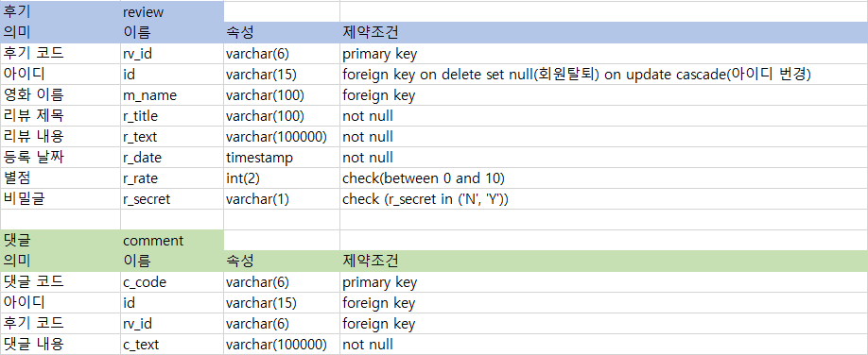
테이블 명세서

Slide 13
테이블 명세서
후기 테이블
댓글 테이블
create table review(
rv_id varchar(6) primary key,
id varchar(15),
m_name varchar(100),
r_title varchar(100) not null,
r_text varchar(10000) not null,
r_date timestamp not null,
r_rate int(2) check (r_rate between 0 and 10),
r_secret varchar(1) check(r_secret in('N','Y')),
constraint fk_member_review foreign key(id)
references member(id)
on delete set null on update cascade,
constraint fk_movie__review foreign key(m_name)
references movie(m_name)
);
create table comment(
c_code varchar(6) primary key,
id varchar(15),
rv_id varchar(6),
c_text varchar(10000) not null,
constraint fk_member_comment foreign key(id)
references member(id),
constraint fk_review_comment foreign key(rv_id)
references review(rv_id)
);

Slide 14

Part 2
물리적 설계 및 결과 확인
2-1
2-2
2-3
테이블 생성
구현 된 기능 소개
후기

Slide 15
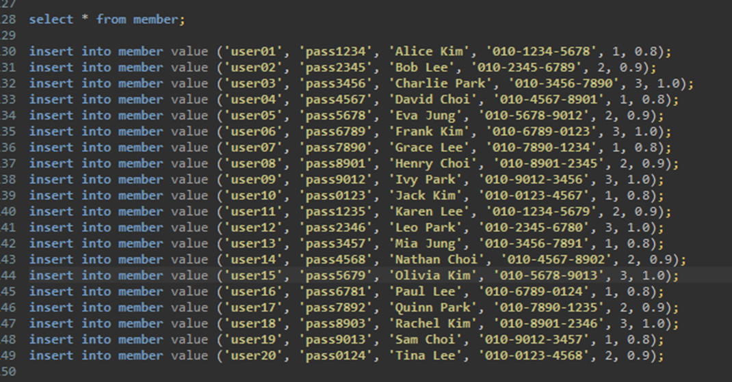
Member 테이블

Slide 16
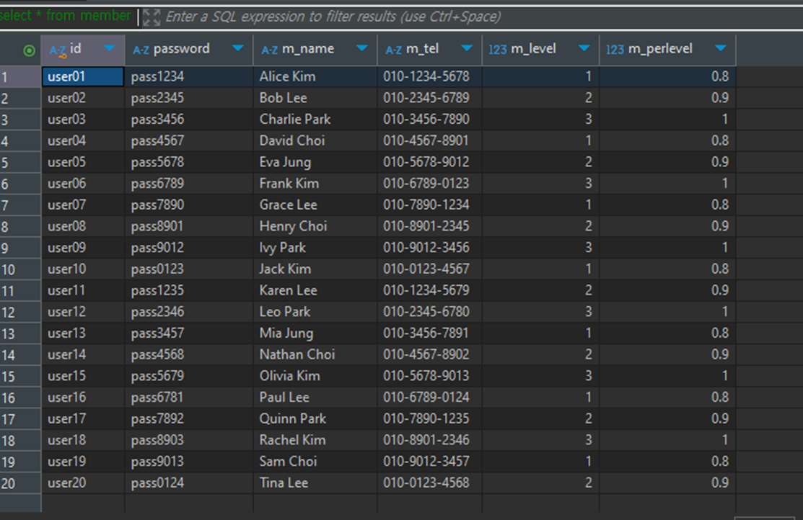
Member 테이블

Slide 17
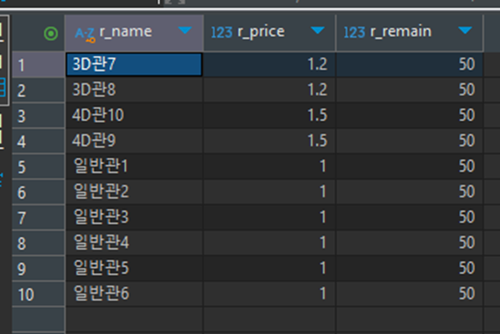
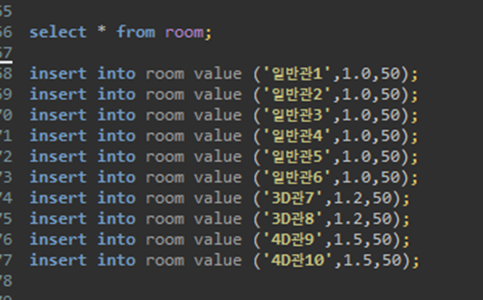
영화관 테이블

Slide 18
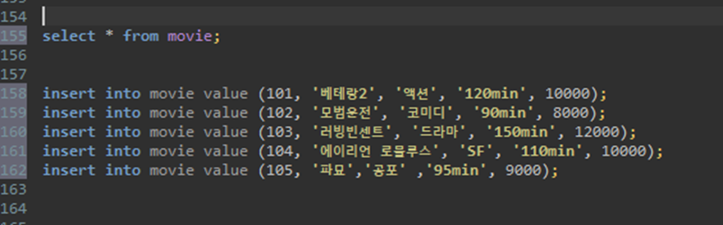
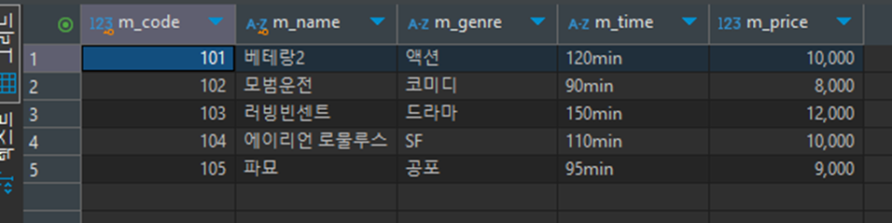
영화 테이블

Slide 19
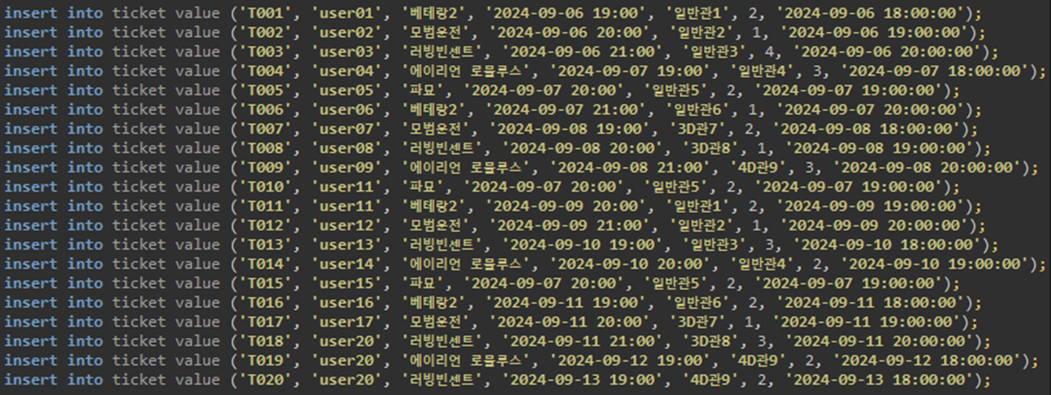
예매 테이블

Slide 20
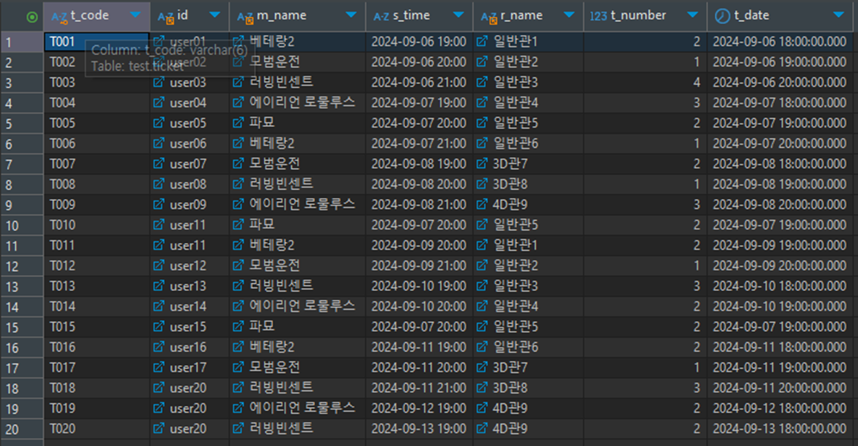
예매 테이블

Slide 21
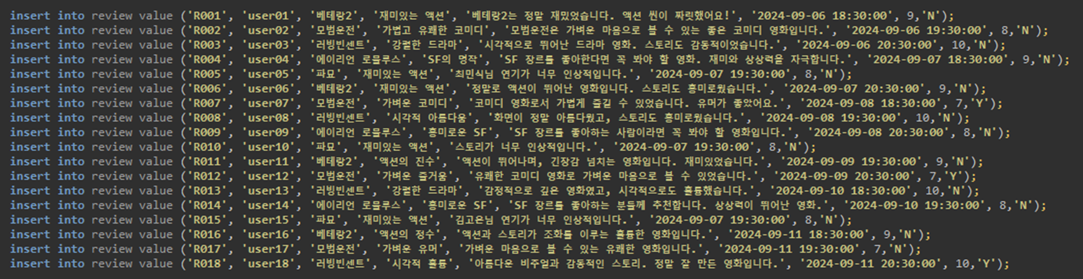
후기 테이블

Slide 22
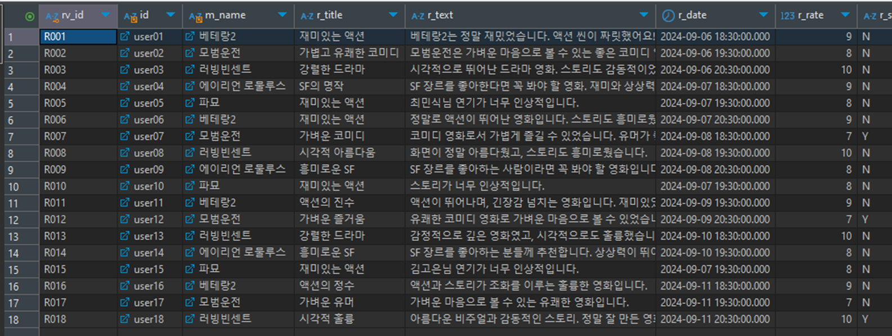
후기 테이블

Slide 23
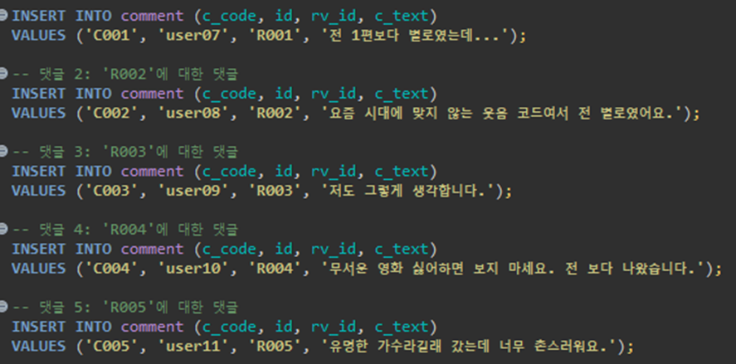
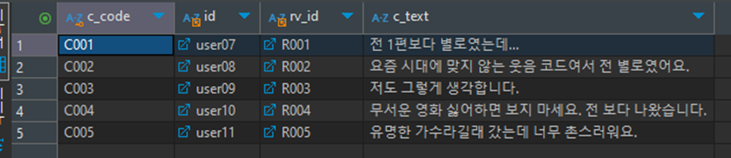
댓글 테이블

Slide 24
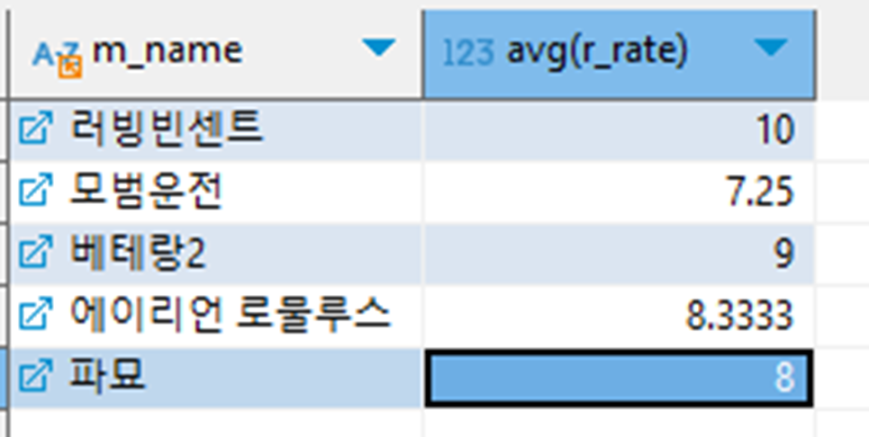
구현된 기능 소개
영화 별 평점

Slide 25
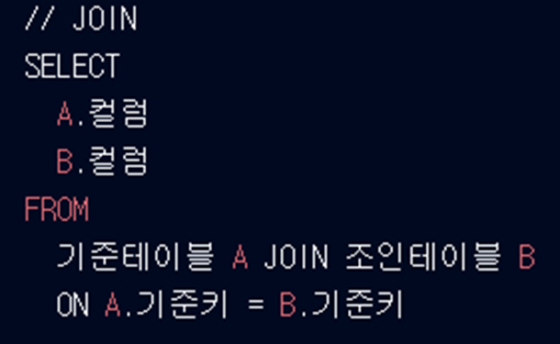
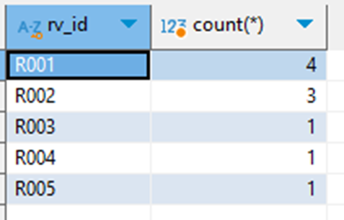

구현된 기능 소개
리뷰 별 댓글 수
inner join 문법

Slide 26
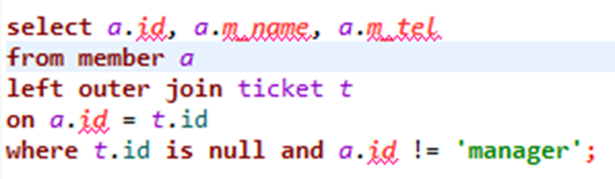
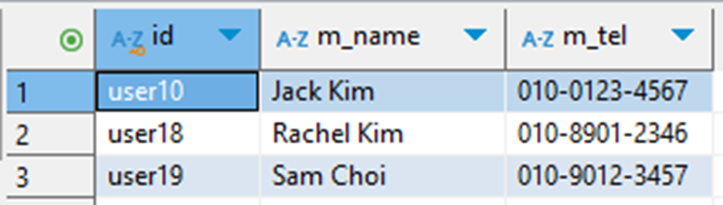
구현된 기능 소개
영화 안본 사람들(관리자 제외)

Slide 27
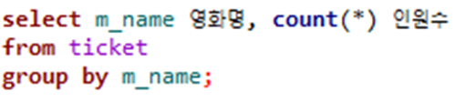
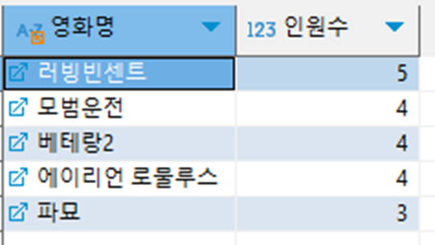
구현된 기능 소개
인기 영화 순위

Slide 28
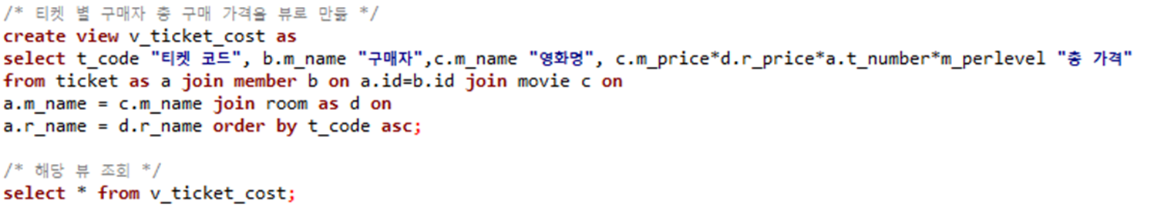
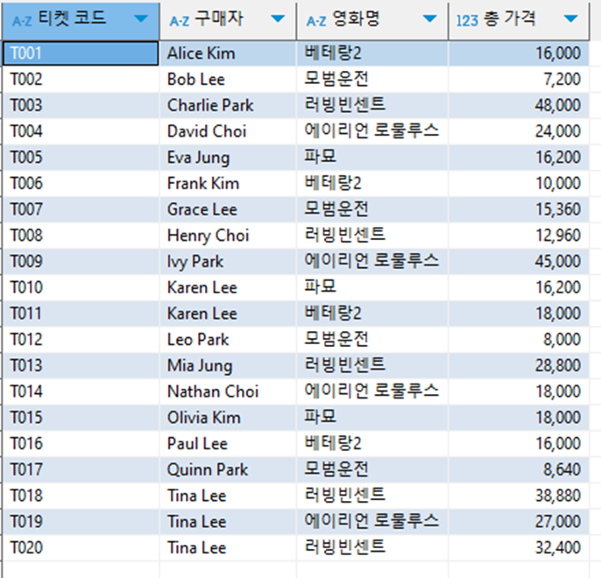
구현된 기능 소개
티켓 별 지불해야할 총 가격

Slide 29
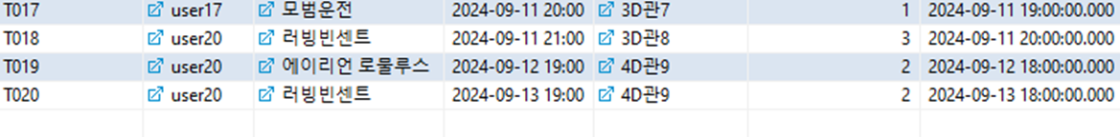
구현된 기능 소개
회원탈퇴(Cascade delete)

Slide 30
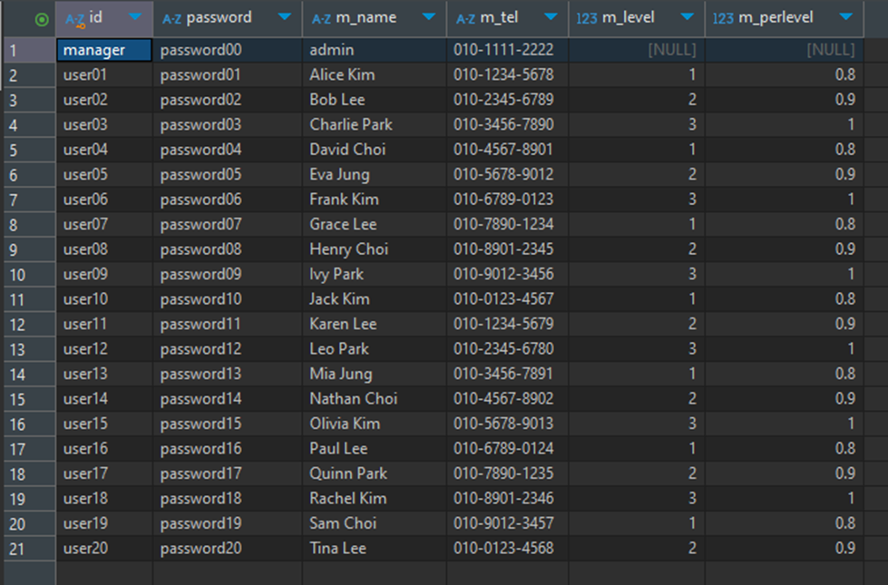
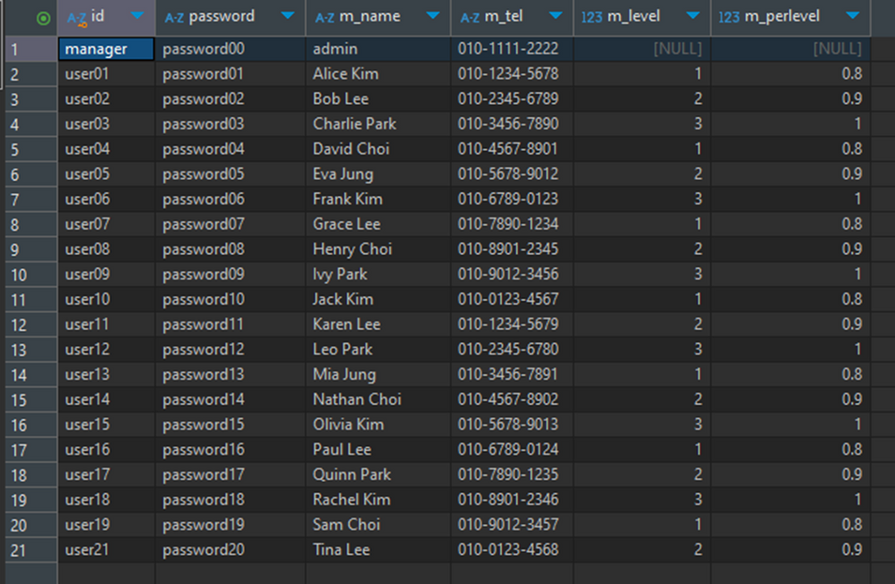
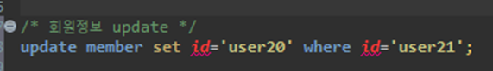
구현된 기능 소개
회원 아이디 변경(Cascade update)

Slide 31
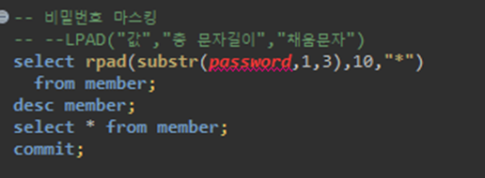
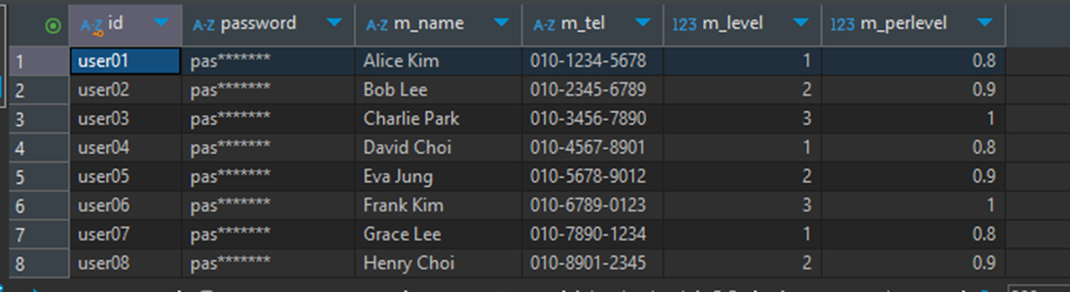
구현된 기능 소개
비밀번호 마스킹

Slide 32
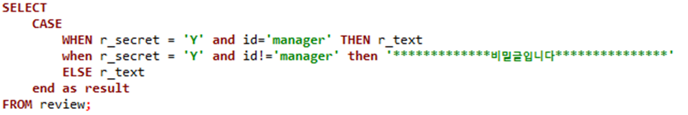
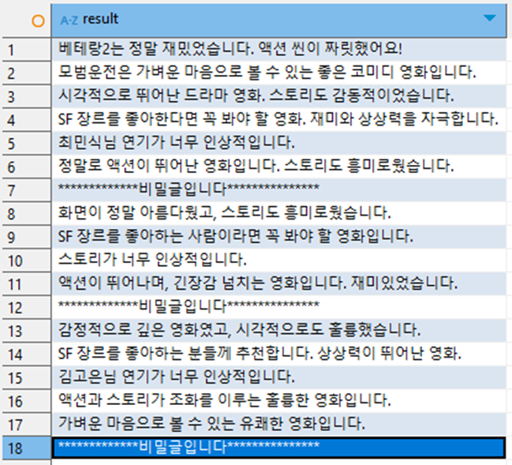
구현된 기능 소개
비밀글 조회

Slide 33
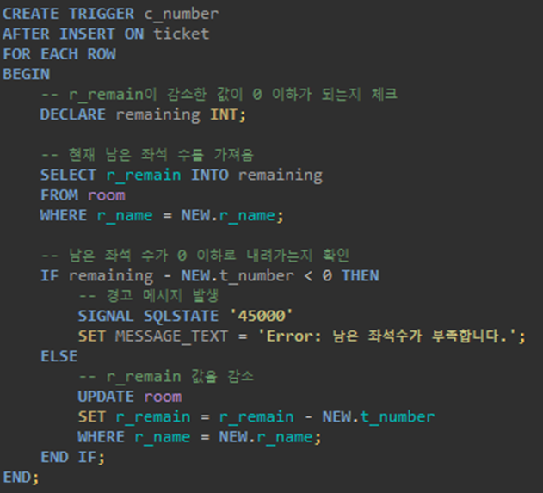
구현된 기능 소개
Insert/update 트리거
Insert/update 트리거

Slide 34

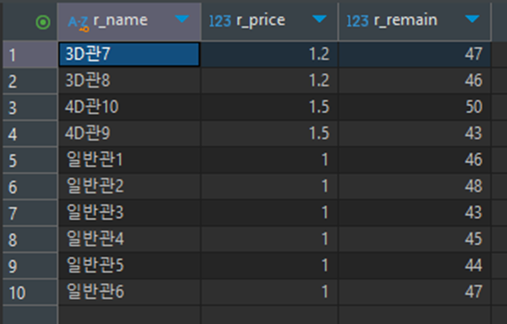
구현된 기능 소개
Insert 트리거
트리거 적용 전
트리거 적용 후

Slide 35
후기

Slide 36
감사합니다

